Slide 2
Знатоки природы
Пернатые друзья
10
20
30
40
50
В мире животных
10
20
30
40
50
Мир растений
10
20
30
40
50
Красная книга
10
20
30
40
50
Экология
10
20
30
40
50

Slide 3
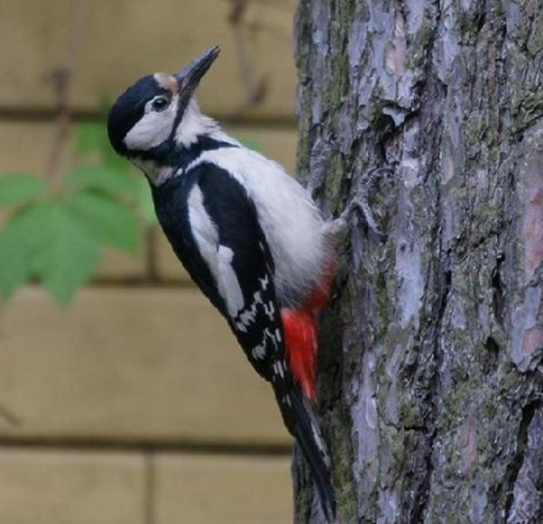
Пернатые друзья
10
Черный жилет,
Красный берет,
Нос, как топор,
Хвост, как упор.
Дятел

Slide 4
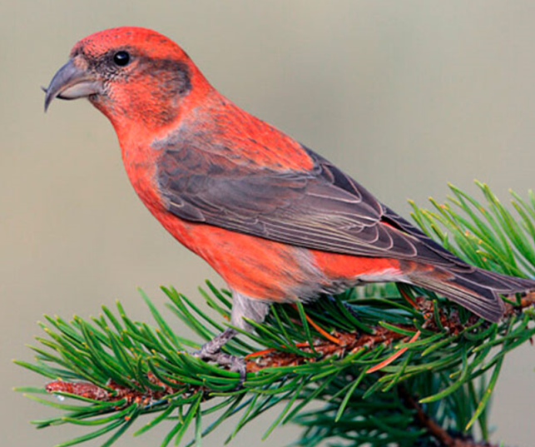
Пернатые друзья
20
Птичка яркая, лесная
Гнёзда вьёт зимой она.
Клювом схожа с попугаем
Ест из шишек семена.
Клёст

Slide 5
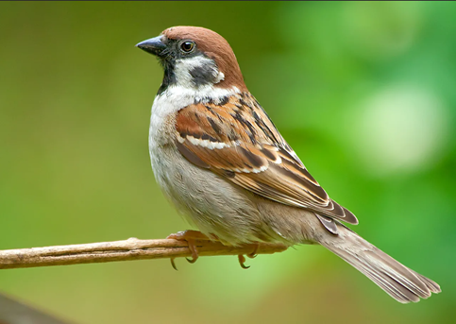
Пернатые друзья
30
Птичка-невеличка ножки имеет,
А ходить не умеет.
Хочет сделать шажок,
А выходит прыжок.
Воробей

Slide 6
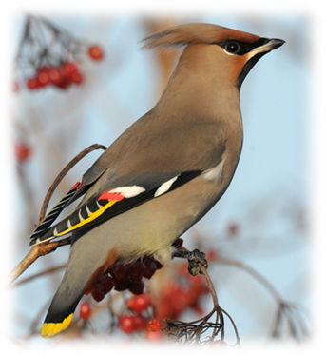
Пернатые друзья
40
Крупная птица с пушистым хохолком на голове и чёрным пятнышком на горле. Ее оперение имеет розовато -серую окраску. Питается зимой ягодами рябины, проглатывая их целиком.
Свиристель

Slide 7
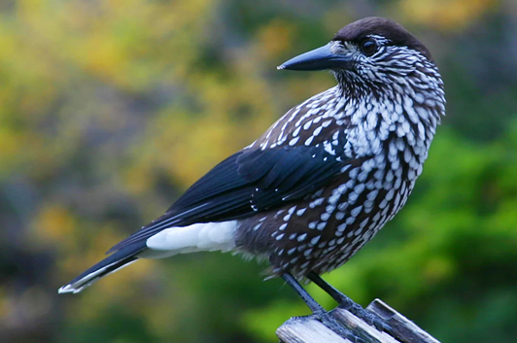
Пернатые друзья
50
Крупная, лесная птица. Она ловко прыгает по ветвям. Основной пищей служат семена кедровой сосны, ели. Она поедает и птенцов, яйца мелких птиц, ящериц, лягушек.
Кедровка

Slide 8
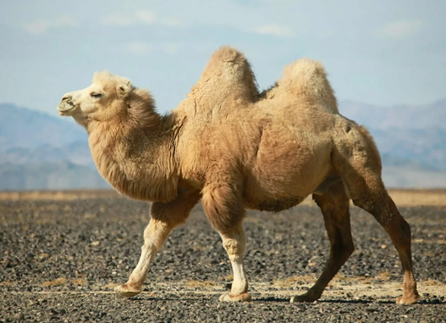
В мире животных
10
Это животное может находиться без воды 2 недели?
Верблюд

Slide 9
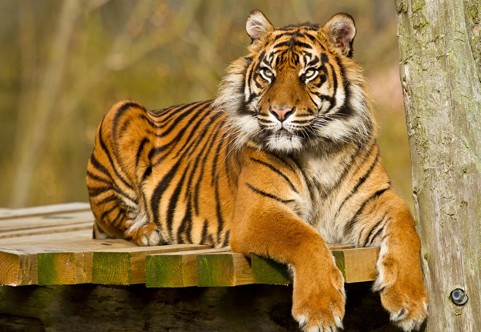
В мире животных
20
У этого животного рыжая шерсть с темными полосками. Повадками похож на домашнюю кошку. Так же, как она умывается, облизывает лапы, точит когти о стволы деревьев и переносит в зубах котят.
Тигр

Slide 10
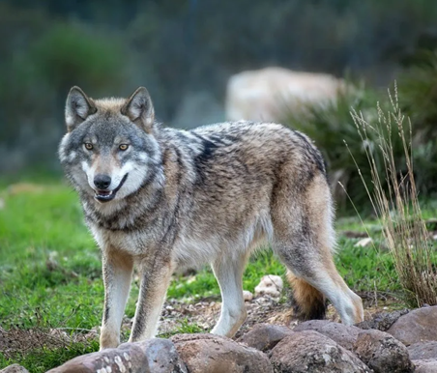
В мире животных
30
Какое животное называют «санитаром» леса?
Волк

Slide 11
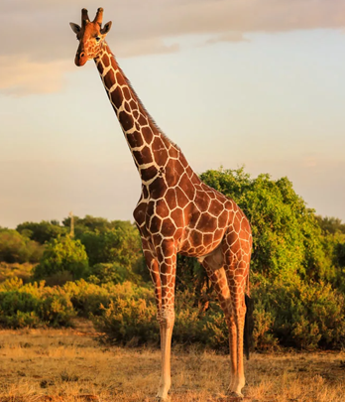
В мире животных
40
Это животное имеет очень развитую верхнюю губу, огромное сердце и язык черного цвета длиной 45 сантиметров, питается листьями и ветками.
Жираф

Slide 12
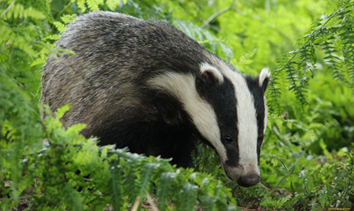
В мире животных
50
Белая полоса на мордочке, короткие лапки и на пальцах длинные когти. Питается грызунами, лягушками, ящерицами, птицами и их яйцами, насекомыми и их личинками, моллюсками, дождевыми червями, грибами, ягодами, орехами и травой. Зимой впадает в спячку.
Барсук

Slide 13
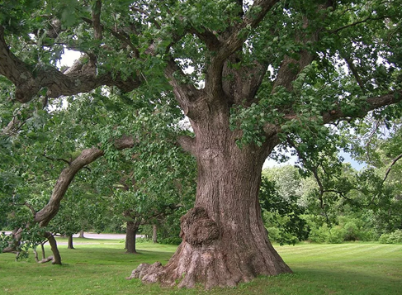
Мир растений
10
Это светолюбивое дерево считается королем леса. Живёт 400 -500 лет, а иногда и до двух тысяч . Ствол мощный, крона раскидистая. Листья распускаются поздно весной, долго удерживаются на ветвях осенью.
Дуб

Slide 14
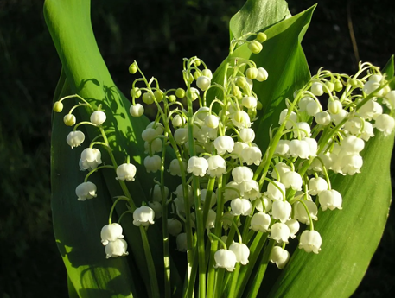
Мир растений
20
У этого растения два больших остроконечных листа, а между нами на тоненькой ножке маленькие беленькие колокольчики. У него тонкий приятный запах. Это растение используют для лечения сердечных заболеваний и заболеваний нервной системы.
Ландыш

Slide 15
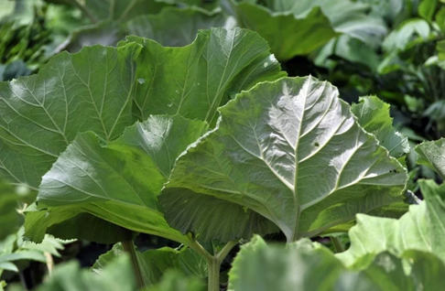
Мир растений
30
Это растение наши предки называли – «медведь-трава» за огромные листья. Растёт ближе к жилью человека. Его корни можно есть сырыми, печеными, жареными, они могут заменить морковь, картофель. Растение заживляет раны, применяют при выпадении волос, ревматизме.
Лопух

Slide 16
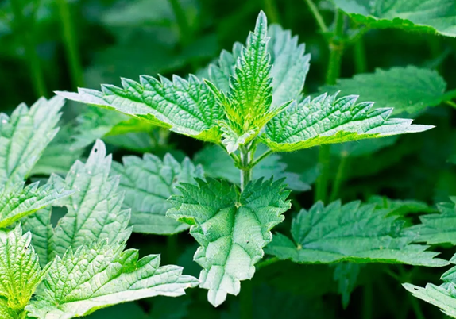
Мир растений
40
Это и сорняк, и лекарственное растение одновременно. Растет около домов, вдоль лесных тропинок. Имеет свойство «кусаться». Может прекрасно останавливать кровотечение, насытить организм человека витаминами. Из него можно приготовить не только вкусные, но и полезные блюда.
Крапива

Slide 17
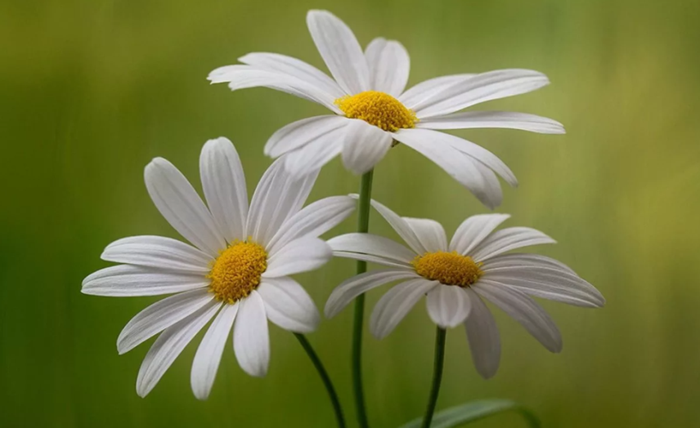
Мир растений
50
А если случится тебе простудиться,
Появится кашель, поднимется жар,
Подвинь к себе кружку, в которой дымится
Слегка горьковатый, душистый отвар.
Ромашка

Slide 18
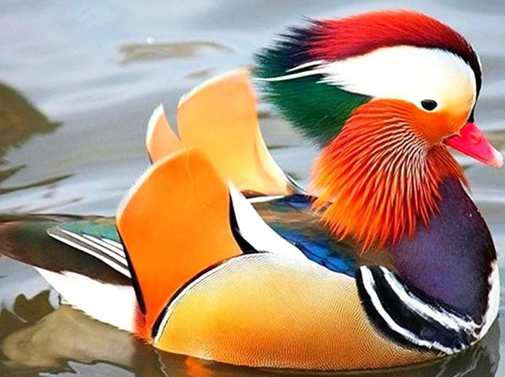
Красная книга
10
Издалека она похожа на разукрашенный поплавок. У селезня жёлтые щёки, разноцветный хохолок, коричневая грудь, белое брюхо. Название этой птицы похоже на название вкусного цитрусового плода.
Мандаринка

Slide 19
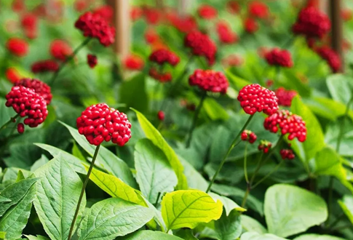
Красная книга
20
Название этого растения в переводе с китайского означает «корень жизни». Большую ценность составляет для медицины.
Женьшень

Slide 20
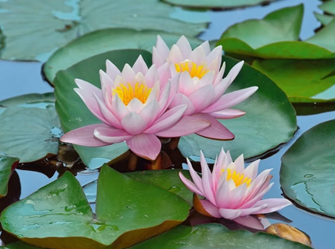
Красная книга
30
Этот цветок предпочитает водоемы со стоячей водой и реки с небольшим течением. Во время цветения огромные розовые цветы поднимаются на высоту до двух метров над водой.
Лотос

Slide 21
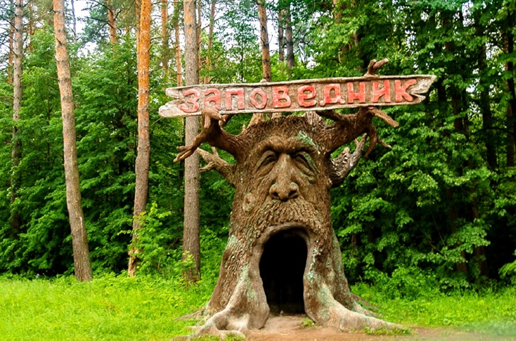
Красная книга
40
Места, в которых животные могут чувствовать себя в безопасности
Национальные парки,
заповедники,
заказники,
памятники
природы.

Slide 22
Красная книга
50
Наука о связях между живыми организмами и окружающей средой.
ЭКОЛОГИЯ

Slide 23
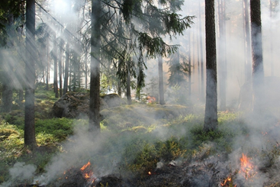
.
Экология
10
Почему особенно весной, вначале лета нельзя шуметь в лесу, включать музыку, жечь костры?
Шум, запах дыма пугают лесных обитателей, заставляют искать укромные места.

Slide 24
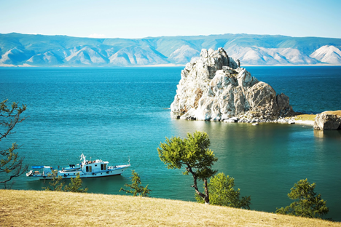
Экология
20
Какое озеро самое глубокое в мире?
Байкал

Slide 25
Экология
30
Какое животное называют «санитаром леса»?.
Волк

Slide 26
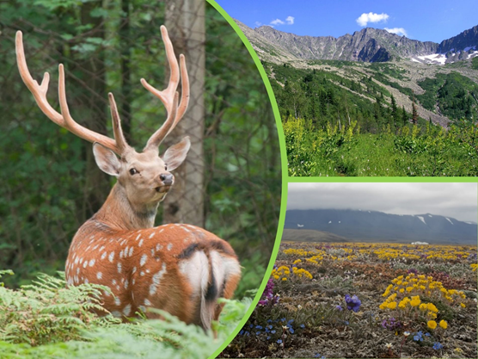
Экология
40
Это участки земли, где вся природа находится под строгой охраной
Заповедник

Slide 27
Экология
50
Неофициальное название Красной Книги.
Документ совести
человека

Slide 28
http://www.hereisfree.com/content1//pic/zip/201122421113324977801.jpg идея кнопки «домик»
http://gatet.files.wordpress.com/2010/06/me.jpg знак вопроса с человечком
http://www.design-web.com.ua/wp-content/uploads/2012/11/owl.jpg мудрая сова

